Slide 1
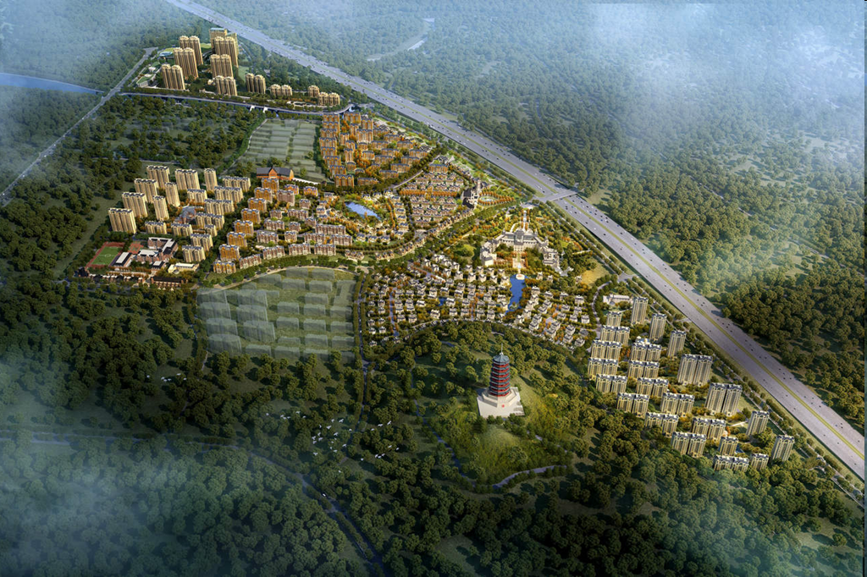
泰安国际城
解题思路汇报
2020年6月

Slide 2
整体思路：恢复项目造血机能与项目转让，两条腿走路
恢复项目造血机能
项目转让
并行推进
重中之重：集全体之力抓销售
项目整体转让
B03地块、B15地块
项目分割转让
有利于提高转让价值

Slide 3

目 录
一、项目概况
二、破局思路与措施
三、经营计划安排

Slide 4
1.1 项目总规模1204亩，已获取568亩（总建面61万平，在建11万平，未开工34万平，竣工16万平）
A地块，未获取
京福高速
B0206商墅，在建
B04小高洋房，已交付
B0810联排别墅，已交付
B15高层，未开工
B0810高层洋房，在建
C02酒店，在建
小学（代建），未开工
C地块，未获取

Slide 5
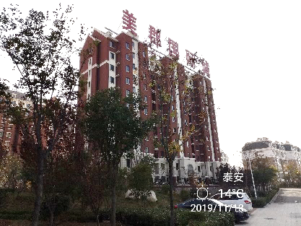
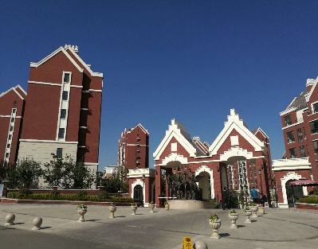
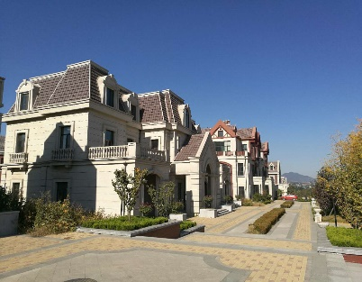
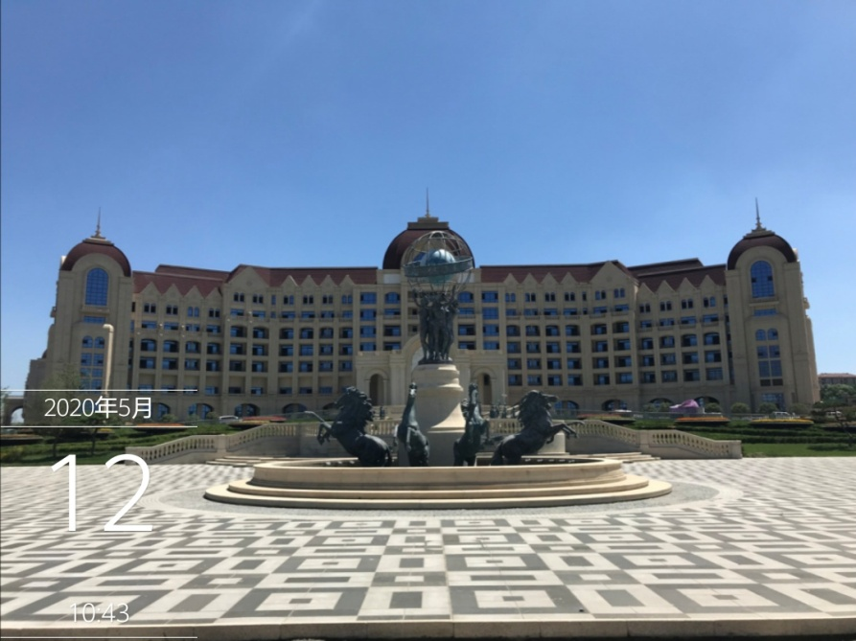
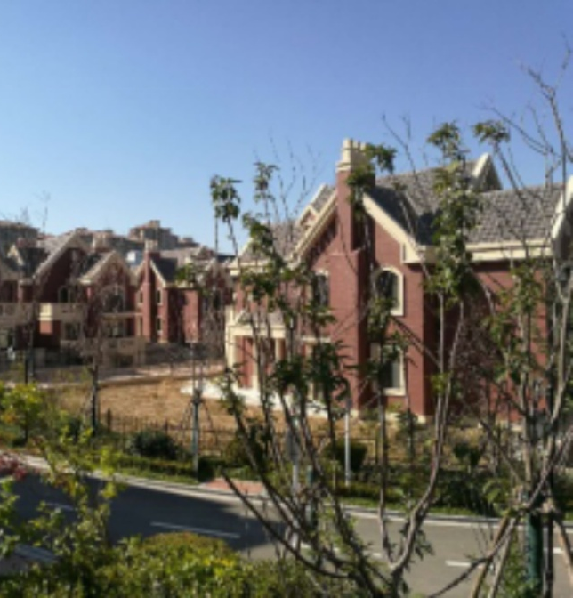
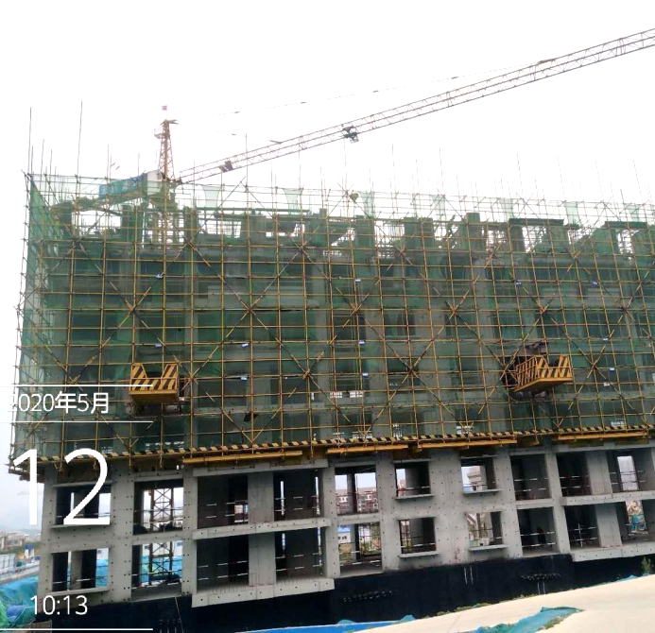
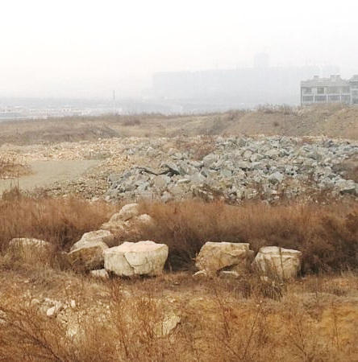
1.2 项目分期建设进度
尚未取得土地
2014年6月取得土地
2016年4月取得土地
B03地块
B04地块
B0206地块
C02地块
B0810地块
B15地块
4栋高层
未批先建
已竣工未售
与B04小区一体
高层+洋房
基本售罄
2017年4月交付
商业别墅
已供货但基本未售
工程基本竣工，配套于2018年10月停工
酒店345间客房
无开工证建设，工程完成85%，2018年10月停工
别墅+高层+洋房
别墅已交付，部分因抵押未售
高层洋房区仅开工4栋高层，其中2栋达供货部位
高层
未开工
已收到闲置土地通知

Slide 6
1.3 已获取项目整体货值35亿，已供货11亿，已售6亿，无抵押未售2.36亿
B04地块：洋房7套，931平，645万
车位702个，0.7亿元
储藏室1.5万平，0.45亿元
无抵押（2.8亿）
已供货未售
5.46亿元
B0206地块：商墅26套，1.42万平，1.6亿
B0810地块：洋房、别墅共93套，2.5万平，3.1亿
可售
9.8亿
已获取土地
剩余货值
29亿元
B0810地块（已竣工无销许）：别墅28套，1万平，1.3亿
B0810地块（4栋在建）：高层272套，3.2万平，2.6亿
未供货
23.4亿元
B0810地块（19栋未开工）：洋房、别墅、小高、高层共728套，9.5万平，8亿；
车位942个，0.8亿
B15地块：小高、高层共916套，11.3万平，9.8亿；
车位1049个，0.9亿
未获取土地
货值2.11亿元
B03地块（4栋已完工）：小高176套，2.01万平，1.6亿
B03地块（2栋未开工）：0.64万平，0.51亿

Slide 7
1.4 重难点问题：贷款到期、欠付规费、违规事宜、涉诉、人员配置
中信信托1.39亿
（抵押率20%，拟起诉）
渤海国资1亿
（股权质押+99套别墅抵押）
为城投欠津融资产债务8亿提供共同担保
贷款到期
共同担保人为：泰安酒店+天房丽山+光合谷酒店+渤海天易股权+天房集团担保
同时，城投项目为天房欠津诚资本债务提供抵押，故涉及双方的抵押物互换
04、08地块已交付652户业主无法办理产权证
已判决16户，判决罚款38万
新增31户起诉，存在重大舆情风险
欠付规费
2654万
2422万
0810地块剩余19栋开工
已开工4栋，但需与剩余未开工的19栋同期交付
违规事宜
B15地块闲置土地罚款与收回风险
B03地块 未批先建
酒店无施工证建设
核心人员
长期不足
外埠公司暂未纳入本次组织架构调整范围中，核心人员未得到补充
营销、财务等关键岗位长期缺失

Slide 8
1.4 重难点问题：经营意识、成本管控、滞销……
以现房、准现房为主，但未进行销售
已达供货部位未积极办理销许
项目定位、销售计划、推广储客等均等待集团决策
强调建设，忽视销售
主动经营和自救意识薄弱
中信银行1.39亿贷款，对应抵押物评估值高达7亿
渤海国资1亿债务，使得99套别墅销售双重限制
资产抵押，绑死销售
酒店成本400万/间，远高于行业100万/间的平均标准，且在建设初期已发生高额运营筹备费用
酒店无法带动房价上升，整体项目可售产品的利润不足以弥补14亿的酒店建设成本
无销售回款的情况下，仍申请售楼处物业费70万/月
成本管控薄弱
后续土地获取
预付8727万元，作为后续土地获取的订金
其 他
沟通不畅、缺乏信任、企业资质、合同结算、合同续签、酒店运营合同解约……

Slide 9
目 录
一、项目概况
二、破局思路与措施
三、经营计划安排

Slide 10
2.1 梳理轻重缓急，确定爆破点和短期目标
恢复造血机能的根本
实现去化和减少罚款的必要保障
爆破点
争取宝贵时间
全力推进销售
完成B03土地出让
拆借资金，与中信信托确定展期
缴纳部分规费
消除舆情隐患
销售团队组建是当务之急
以B03销售、合作提供大额补充资金
偿还少量本金是展期的前提
2654万元办理房产证规费
2020年经营目标
2021年经营目标
还清渤海国资1亿元借款
实现项目良性运转
偿还拆借资金
还清中信信托贷款
缴纳5076万元欠付规费
实现0810地块剩余19栋楼开工建设

Slide 11
2.2 破局思路：找合作、快去化、用储备、求谅解
6月
7月
8月
9月
10月
11月
12月
T+30
T+50
政府开启B03
地块绿色通道
办理B03地块四栋可售高层销许
销售B03地块高层产品并整体转让股权
用无抵押存货销售回款消舆情、保建设
视资金情况
逐步解除99套别墅
T+30
支付2654办理房产证规费
支付2422开工规费
支付部分工程建设款
B0206地块（商墅）
B03地块确定合作方，形成联合体
先期
抵押
B04、02、06无抵押销售
提供抵押
归还渤海国资1亿元借款
T+0
T+30
T+180
津诚资本
提供拆借资金
说服中信B0810地块随售随解及还本金比例
归还中信信托剩余贷款
归还津诚资本拆借资金
用有抵押存货销售回款降负债
T+90
办理B0810地块已达供货部位
两栋高层销许，并开盘销售
办理B0810地块未达供货部位两栋高层销许
08地块别墅销售

Slide 12
2.3 重难点问题建议措施
寻找合作方与天房泰岳公司形成联合体获取土地，后期转让股权可降低交易税费。
B03地块获取
土地出让金从预付财政资金8727万元中支付，后期通过股权转让收回。
以拆借资金1000万偿还本金后，同意展期一年。
同意办理0810别墅、高层销售许可证，由中信银行对销售资金进行监管，我方可使用资金为30%，用于缴纳税费、销售备案费等必要支出及偿还拆借资金，拆借资金偿还完毕后，除必要支出外，优先偿还中信信托。
中信信托谈判
销售回款扣除欠付利息外，同意随时偿还本金，以降低利息支出。
最大优势是同意承接酒店，必须加大推动力度。
济南金控
签订意向收购协议，可设定条件分期进入，缓解前期项目资金压力。
寻找合作方，可与济南金控形成联合体，以降低济南金控操盘压力，推动决策。

Slide 13
2.3 重难点问题建议措施
拆借资金可以B02、06作为抵押物。
津诚资本
对于津诚资本和城投集团抵押物置换的初步方案为C02酒店给津诚资本，如交易路径可行，将会大大降低项目周转压力，推动项目盘活
……
销售团队组建
……
……
成立专项爆破小组
……

Slide 14
目 录
一、项目概况
二、破局思路与措施
三、经营计划安排

Slide 15
3.1 关键节点铺排
序号 | 关键节点名称 | 地块分类 | 计划开始日期 | 工期 | 计划完成日期 | 责任人/责任部门公司 | 备注
1 | 组建销售团队 | 共有 | 6月14日 | 10 | 6月24日
2 | 制定销售计划 |  | 6月14日 | 10 | 6月24日
3 | 办理开发企业资质 |  | 6月14日 | 15 | 6月29日 |  | 人员编制问题
4 | 协调津诚资本拆借过桥资金 |  | 6月14日 | 15 | 6月29日
5 | 协调政府办理B03出让手续 | B-03 | 6月14日 | 30 | 7月14日
6 | 确定四栋可售高层 整体收购合作单位 |  | 6月14日 | 40 | 7月24日
7 | 办理可售四栋高层销许 |  | 7月15日 | 30 | 8月14日

Slide 16
3.1 关键节点铺排
序号 | 关键节点名称 | 地块分类 | 计划开始日期 | 工期 | 计划完成日期 | 责任人/责任部门公司 | 备注
8 | 办理可售两栋高层销许 | B-08/10 | 6月14日 | 30 | 7月14日
9 | 办理可售剩余两栋高层销许 |  | 8月5日 | 30 | 9月4日
10 | 说服中信贷款展期 |  | 6月30日 | 10 | 7月10日
11 | 说服中信在押B-08/10 （别墅）随售随解 |  | 6月14日 | 30 | 7月14日

Slide 17
3.2 现金流铺排
6月
7月
8月
9月
10月
11月
12月
现金流入
拆借流入
1000万
现金流出
中信还款
1000万
净现金流
0

Slide 18
3.3 销售签约、回款计划铺排
 |  |  |  |  |  |  |  | 单位：平米、万元、元/平方米
可售货值情况 | 单价 | 截止2020年5月30日可售货值 |  |  | 2020年6-12月计划新增货值 |  |  | 2020年6-12月可售货值
 |  | 套数 | 面积 | 货值 | 套数 | 面积 | 货值 | 套数 | 面积 | 货值
洋房 | 6,923 | 10 | 1,326 | 918 | - | - | - | 10 | 1,326 | 918
高层 | 8,000 | - | - | - | 272 | 32,492 | 25,993 | 272 | 32,492 | 25,993
别墅 | 12,500 | 90 | 24,388 | 30,484 | 28 | 10,189 | 12,736 | 118 | 34,577 | 43,221
商墅 | 11,600 | 26 | 14,220 | 16,495 | - | - | - | 26 | 14,220 | 16,495
车位 | 104,098 | 702 | 23,486 | 7,308 | - | - | - | 702 | 23,486 | 7,308
合计 |  | 100 | 25,714 | 55,206 | 300 | 42,681 | 38,729 | 400 | 68,394 | 93,935
2020年6-12月销售计划 |  | 6月 | 7月 | 8月 | 9月 | 10月 | 11月 | 12月 | 合计
签约面积
签约金额 |  |  |  |  |  |  |  |  | 9,124
回款金额 |  |  |  |  |  |  |  |  | 8,408
去化比例 |  | 10%

Slide 19
汇报完毕

